Slide 1


Đề tài: Nhận dạng khuôn mặt ứng dụng trong hệ thống chấm công
Đại học bách khoa - đại học đà nẵng
Khoa điện tử viễn thông
Chuyên ngành kỹ thuật máy tính
BẢO VỆ ĐỒ ÁN TỐT NGHIỆP
Giảng viên hướng dẫn: TS Trần Thị Minh Hạnh
Sinh viên thực hiện: Đặng Công Minh

Slide 2

Nội dung chính
Giới thiệu đề tài
Sơ đồ tổng quan
Lý thuyết trọng tâm
Hướng thực hiện
Kết quả thu được
Demo

Slide 3
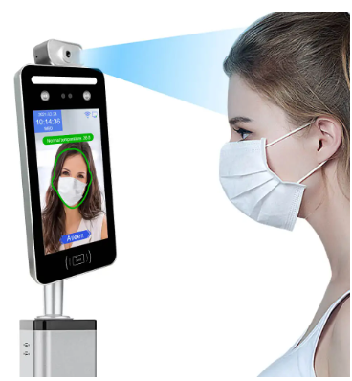
Giới thiệu đề tài Nhận dạng khuôn mặt ứng dụng trong hệ thống chấm công
Nổi bật:
Phát hiện được cả khuôn mặt đeo khẩu trang với độ chính xác cao
Nhận diện được danh tính khi đối tượng có đeo khẩu trang

Slide 4
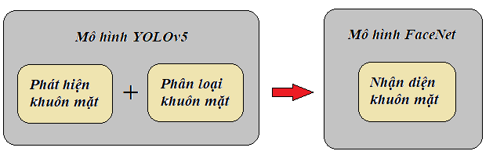
Sơ đồ tổng quan

Slide 5
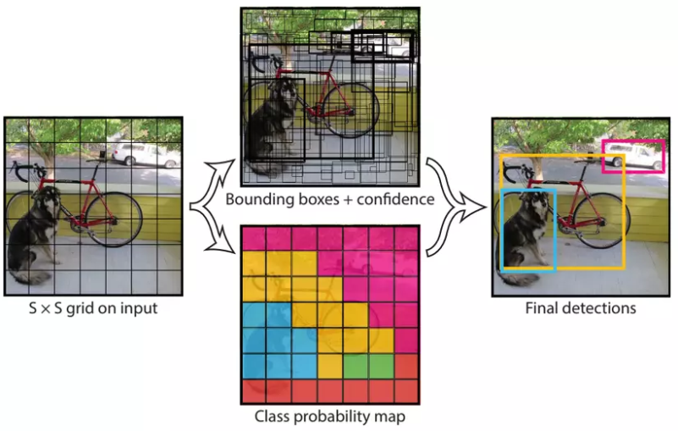
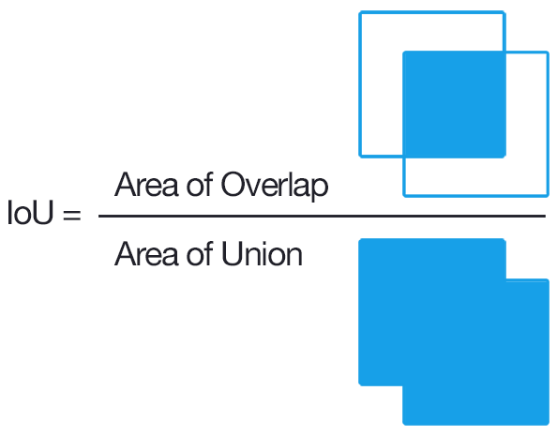
Lý thuyết YOLO
YOLO (You Only Look Once) là thuật toán dùng để nhận dạng đối tượng trên thời gian thực
IOU (INTERSECTION OVER UNION)
Anchor box
Non-max suppression

Slide 6
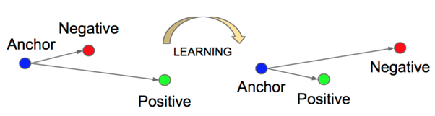
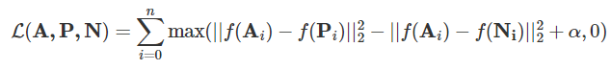
Lý thuyết hàm mất mát triplet
Đầu vào của hàm mất mát triplet gồm 3 bức ảnh:
Anchor là bức ảnh dùng để neo đậu
Positive là bức ảnh khác nhưng cùng nhãn với anchor
Negative là bức ảnh khác nhãn với anchor và positive
Lựa chọn ảnh đầu vào thành các bộ 3 khó học

Slide 7
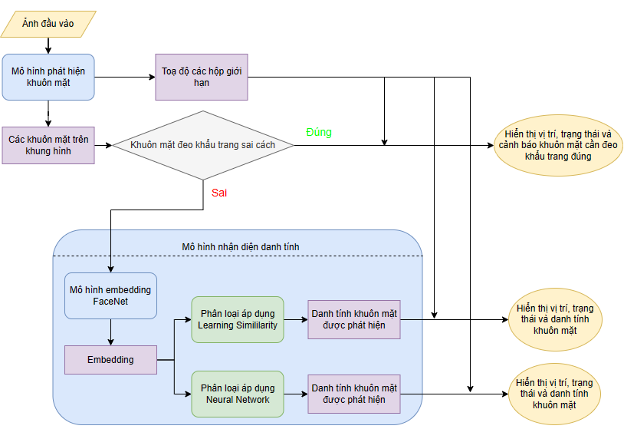
Hướng thực hiện

Slide 8
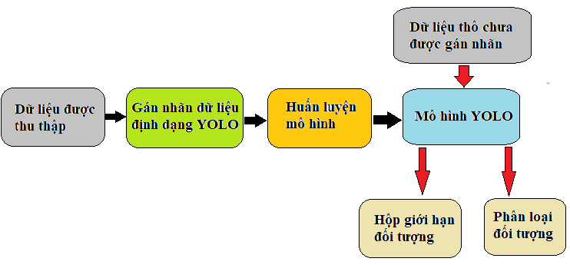
Mô hình phát hiện khuôn mặt áp dụng YOLO
Gồm 3 đối tượng:
Đối tượng không đeo khẩu trang
Đối tượng đeo khẩu trang đúng
Đối tượng đeo khẩu trang nhưng sai cách

Slide 9
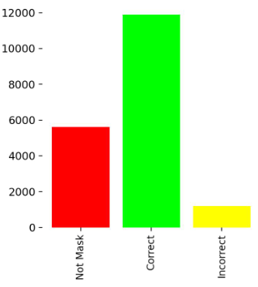
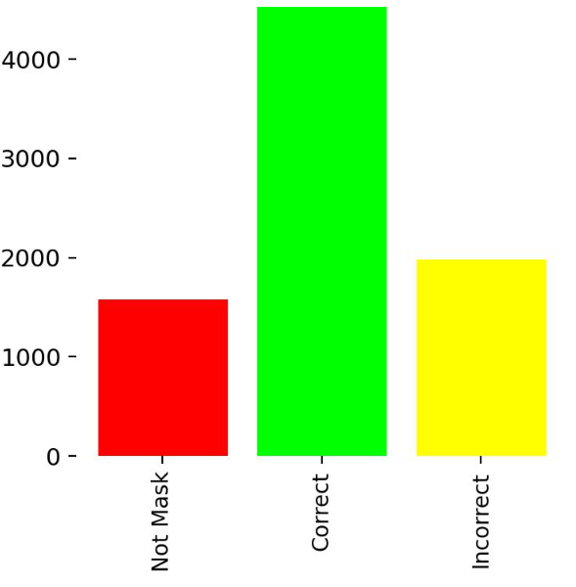
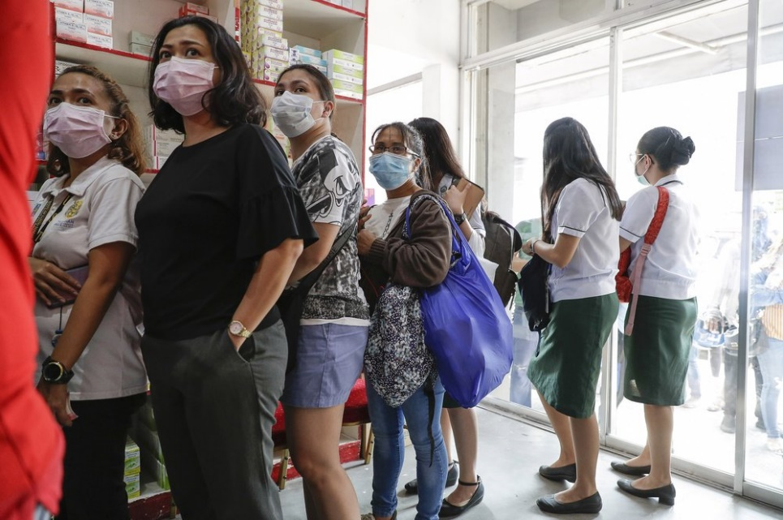
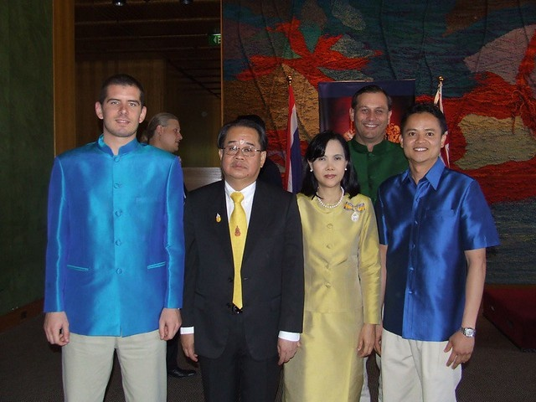
Dataset của mô hình phát hiện khuôn mặt
Huấn luyện lần 1
8790 ảnh cho huấn luyện
390 ảnh cho đánh giá
1085 ảnh cho việc kiểm thử
Huấn luyện lần 2
5200 ảnh cho huấn luyện
1000 ảnh cho đánh giá

Slide 10
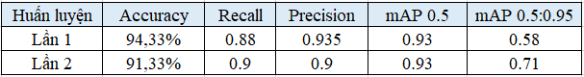
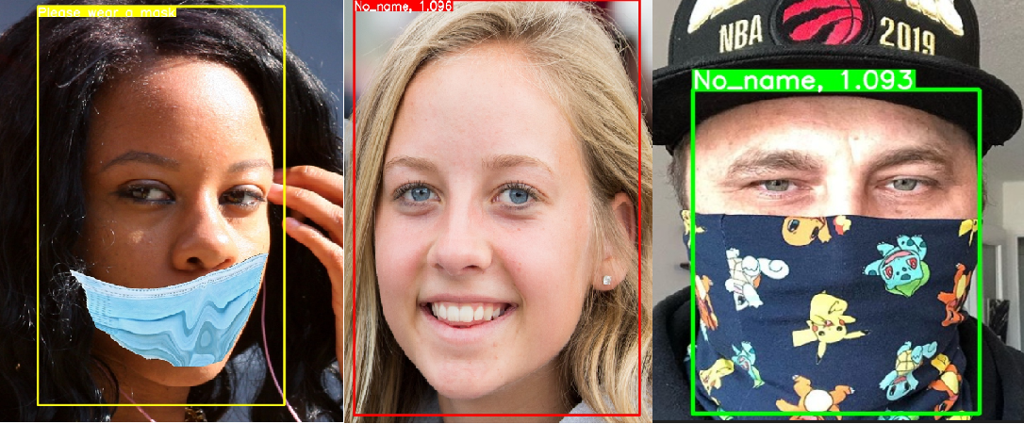
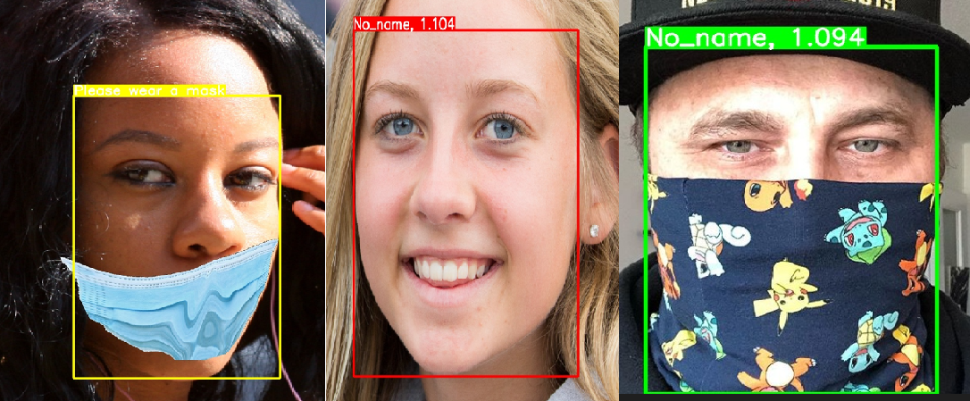
Kết quả thu được của mô hình phát hiện khuôn mặt
Bảng kết quả thu được
Các hộp giới hạn ở lần huấn luyện 1
Các hộp giới hạn ở lần huấn luyện 2

Slide 11
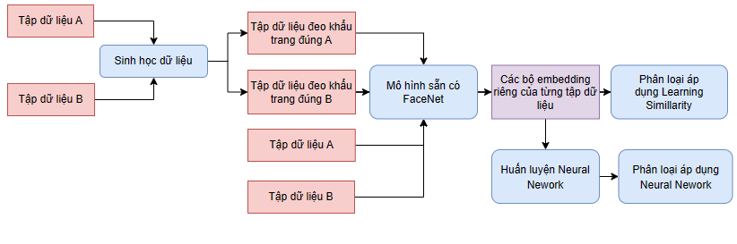
Mô hình nhận dạng danh tính áp dụng Facenet
Tập dữ liệu A là tập dữ liệu thực tế
Tập dữ liệu B là tập dữ liệu người nổi tiếng

Slide 12
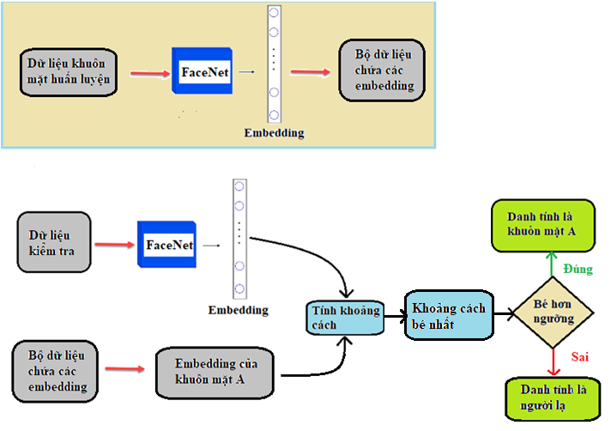
Phương pháp phân loại áp dụng learning simililarity

Slide 13
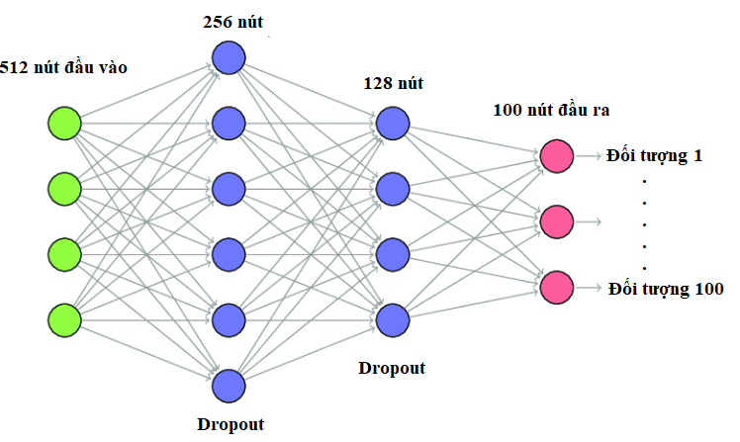
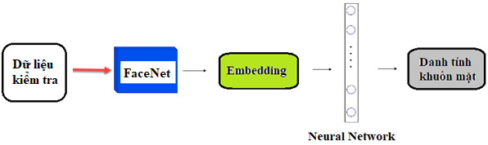
Phương pháp phân loại áp dụng Neural network
Sơ đồ mạng huấn luyện
Tổng quan mô hình
Hàm kích hoạt ReLU
Hàm mất mát CrossEntropy
Optimizer thử nghiệm trên SGD, Adam, AdamW
Learning Rate thử nghiệm từ 0.0001 tới 0.01

Slide 14
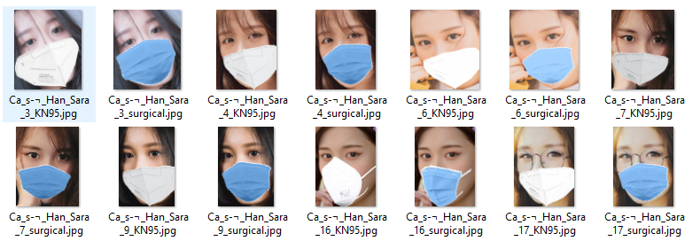
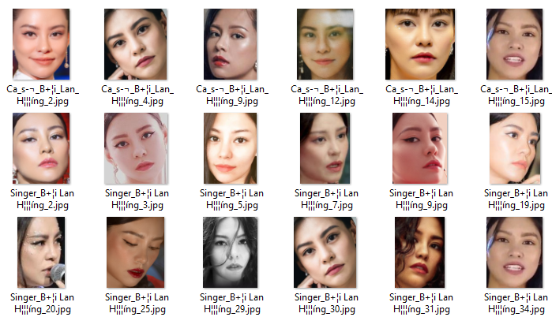
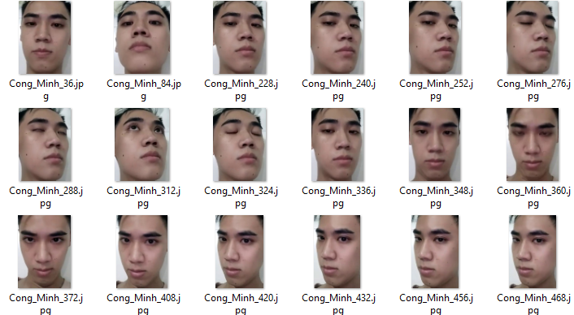
Dataset của mô hình nhận diện danh tính
Dữ liệu người nổi tiếng đeo khẩu trang
Tập dữ liệu thực tế có 31 đối tượng
Tập dữ liệu người nổi tiếng có 103 đối tượng
Dữ liệu người nổi tiếng
Dữ liệu thực tế

Slide 15
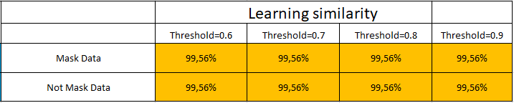
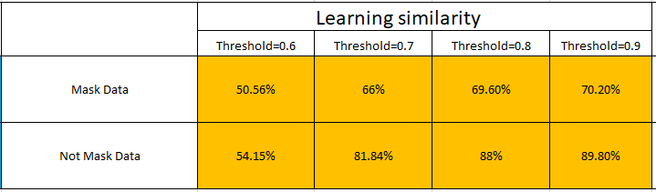
Kết quả thu được của mô hình nhận diện danh tính
Phương pháp learning simililarity
Tập dữ liệu thực tế
Tập dữ liệu người nổi tiếng

Slide 16
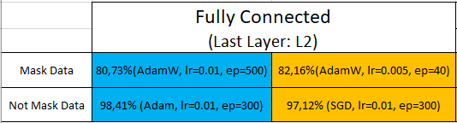
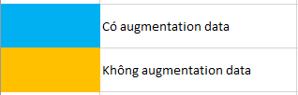
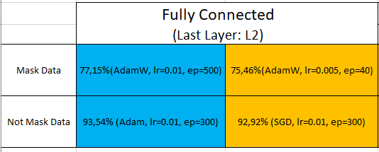
Kết quả thu được của mô hình nhận diện danh tính
Phương pháp neural network
Tập dữ liệu thực tế
Tập dữ liệu người nổi tiếng

Slide 17
DEMO

Slide 18

Cảm ơn thầy cô và các bạn đã lắng nghe

